Slide 1

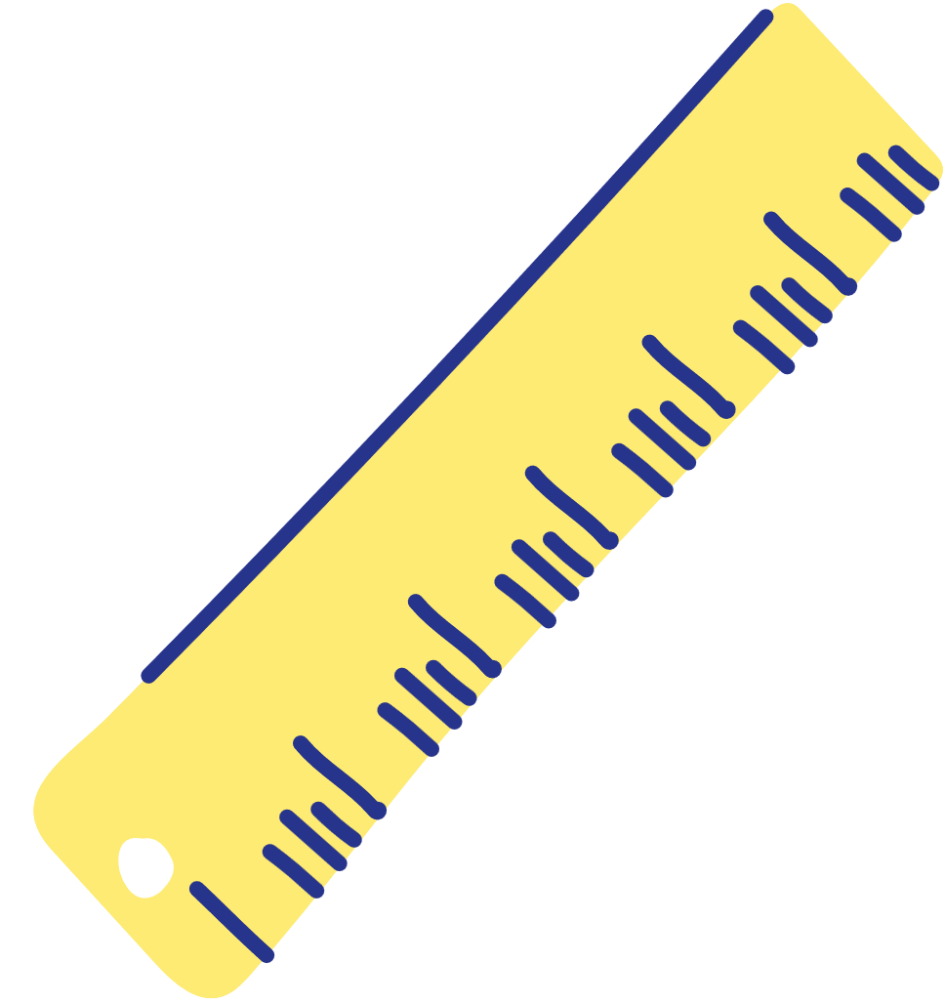

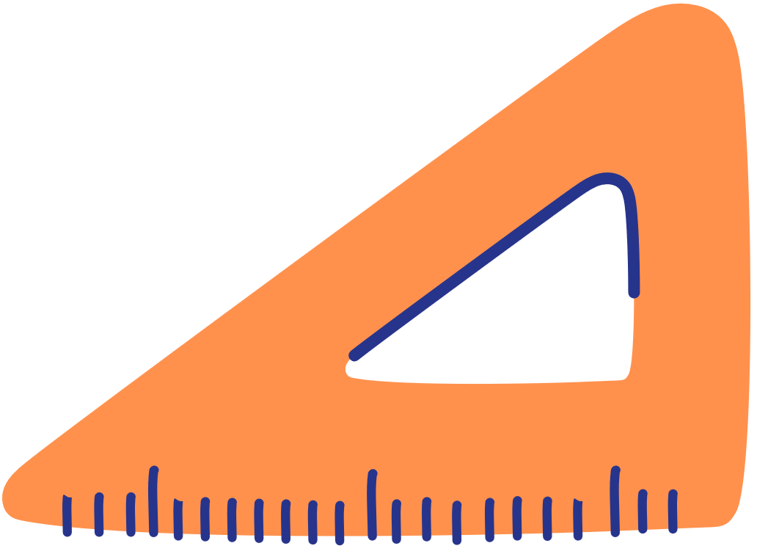

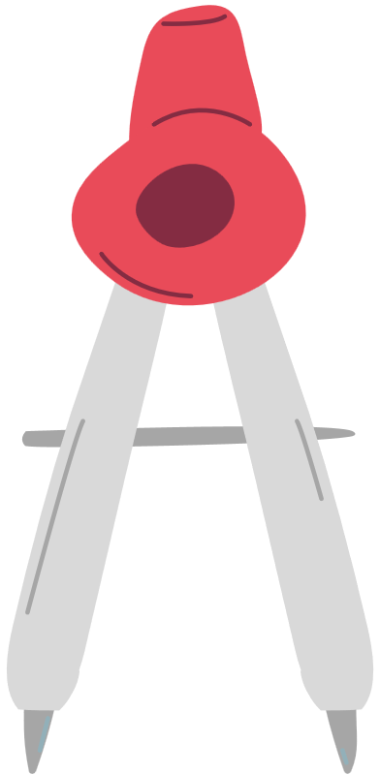

CHÀO MỪNG CÁC EM
ĐẾN TIẾT HỌC HÔM NAY!

Slide 2





CHƯƠNG VII: TAM GIÁC
BÀI 11: TÍNH CHẤT BA ĐƯỜNG PHÂN GIÁC CỦA TAM GIÁC

Slide 3
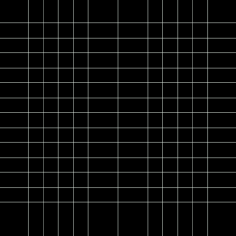



LUYỆN TẬP

Slide 4







BÀI TẬP TRẮC NGHIỆM
Câu 1: Cho tam giác ABC có $\hat{B}=80^{o},\hat{C}=\frac{1}{2}\hat{B}$. Hai tia phân giác của góc B và C cắt nhau ở O. Số đo góc BAO là:
A. 25º B. 30º
C. 35º D. 40º

Slide 5

BÀI TẬP TRẮC NGHIỆM
Câu 2: Cho $ΔABC$ cân tại A, trung tuyến AM. Gọi D là một nằm giữa A và M. Khi đó $ΔBDC$ là tam giác gì?
A. Tam giác cân B. Tam giác đều
C. Tam giác vuông D. Tam giác vuông cân

Slide 6


BÀI TẬP TRẮC NGHIỆM
Câu 3: Cho $ΔABC$ có $\hat{A}=90^{o}$các tia phân giác $\hat{B}$ và $\hat{C}$ cắt nhau tại I. Gọi D, E là chân các đường vuông góc hạ từ I đến các cạnh AB và AC. Khi đó ta có:
A. AI là đường cao của $ΔABC$
B. IA = IB = IC
C. AI là đường trung tuyến của $ΔABC$
D. ID = IE

Slide 7
BÀI TẬP TRẮC NGHIỆM
Câu 4: Cho ΔABC cân tại A. Gọi G là trọng tâm của tam giác, I là giao điểm của các đường phân giác tam giác. Khi đó ta có
A. I cách đều ba đỉnh của ΔABC
B. A, I, G thẳng hàng
C. G cách đều ba cạnh của ΔABC
D. Cả 3 đáp án trên đều đúng.

Slide 8
BÀI TẬP TRẮC NGHIỆM
Câu 5: Cho ΔABC, các tia phân giác của góc B và A cắt nhau tại O. Qua O kẻ đường thẳng song song với BC cắt AB tại M, cắt AC ở N. Cho BM = 2cm, CN = 3cm. Tính MN?
A. 5cm B. 6cm
C. 7cm D. 8cm

Slide 9

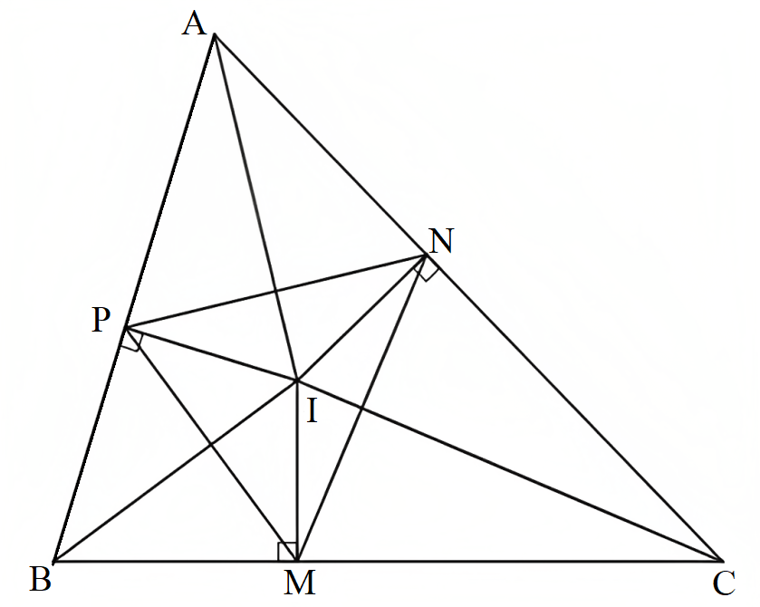


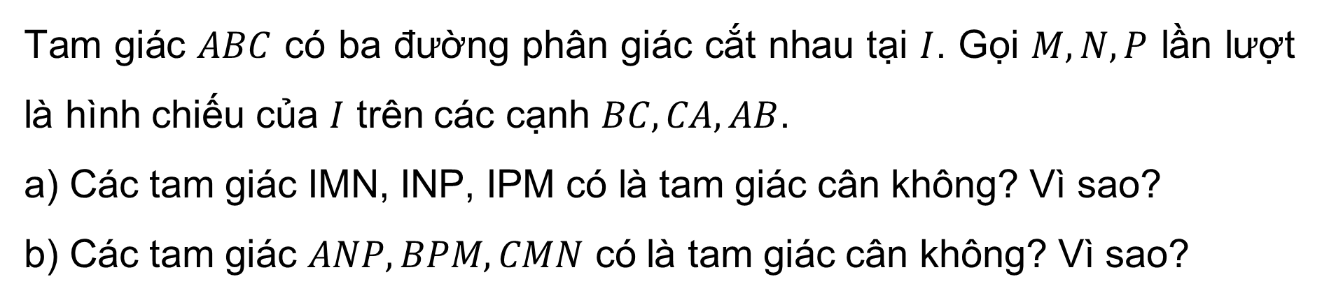
Bài 1. (SGK – tr.111)
Tam giác $ABC$ có ba đường phân giác cắt nhau tại $I$. Gọi $M,N,P$ lần lượt là hình chiếu của $I$ trên các cạnh $BC,CA,AB$.
a) Các tam giác IMN, INP, IPM có là tam giác cân không? Vì sao?
b) Các tam giác $ANP,BPM,CMN$ có là tam giác cân không? Vì sao?

Slide 10
Giải
a) Tam giác ABC có I là giao điểm ba đường phân giác nên I cách đều 3 cạnh của tam giác ABC.
Do đó IM = IN = IP.
Do IM = IN nên tam giác IMN cân tại I.
Do IN = IP nên tam giác INP cân tại I.
Do IP = IM nên tam giác IPM cân tại I.

Slide 11

b) Xét ∆AIP vuông tại P và ∆AIN vuông tại N có:
AI chung.
IP = IN (theo giả thiết).
Do đó ∆AIP = ∆AIN (cạnh huyền - cạnh góc vuông).
Suy ra AP = AN (2 cạnh tương ứng).
Tam giác ANP có AP = AN nên tam giác ANP cân tại A.
Xét ∆BIP vuông tại P và BIM vuông tại M có:
BI chung.
IP = IM (theo giả thiết).
Do đó ∆BIP = ∆BIM (cạnh huyền - cạnh góc vuông).

Slide 12

Suy ra BP = BM (2 cạnh tương ứng).
Tam giác BPM có BP = BM nên tam giác BPM cân tại B.
Xét ∆CIM vuông tại M và ∆CIN vuông tại N có:
CI chung.
IM = IN (theo giả thiết).
Do đó ∆CIM = ∆CIN (cạnh huyền - cạnh góc vuông).
Suy ra CM = CN (2 cạnh tương ứng).
Tam giác CMN có CM = CN nên tam giác CMN cân tại C.

Slide 13
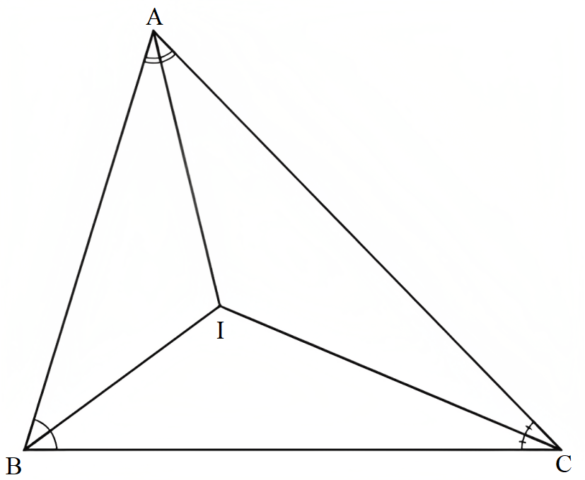
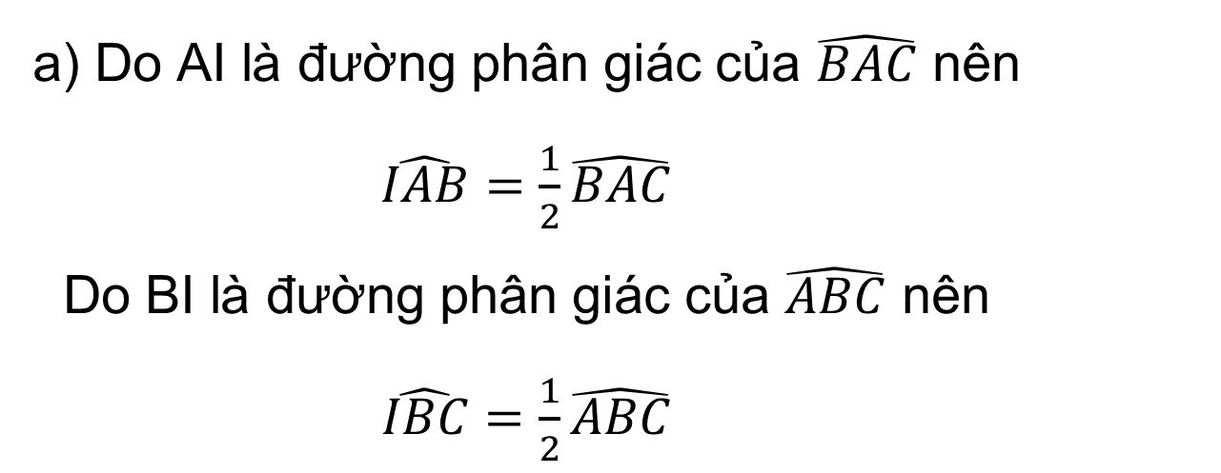
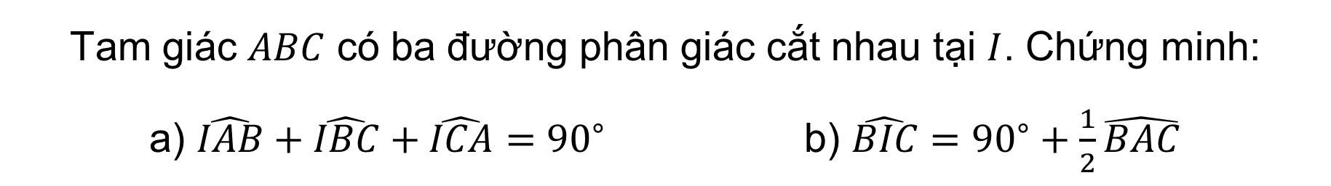
Bài 2. (SGK – tr.111)
Tam giác $ABC$ có ba đường phân giác cắt nhau tại $I$. Chứng minh: a) $\hat{IAB}+\hat{IBC}+\hat{ICA}={90}^{∘}$ b) $\hat{BIC}={90}^{∘}+\frac{1}{2}\hat{BAC}$
Giải
a) Do AI là đường phân giác của $\hat{BAC}$ nên $\hat{IAB}=\frac{1}{2}\hat{BAC}$
Do BI là đường phân giác của $\hat{ABC}$ nên $\hat{IBC}=\frac{1}{2}\hat{ABC}$

Slide 14
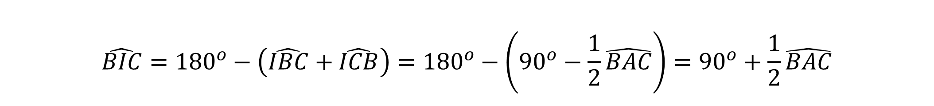
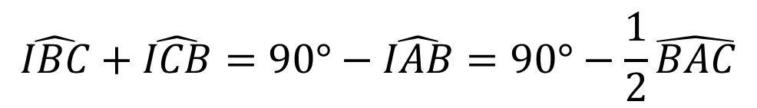
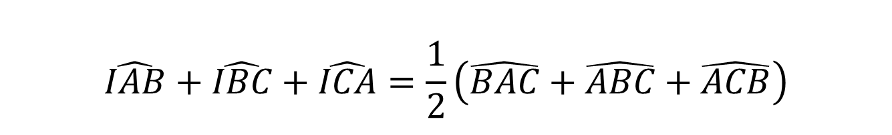
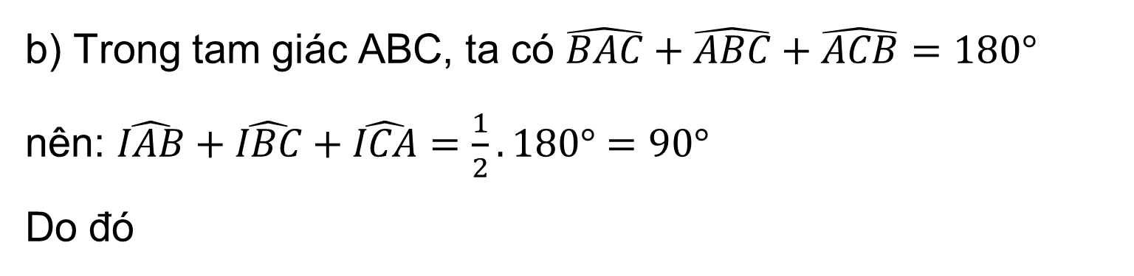
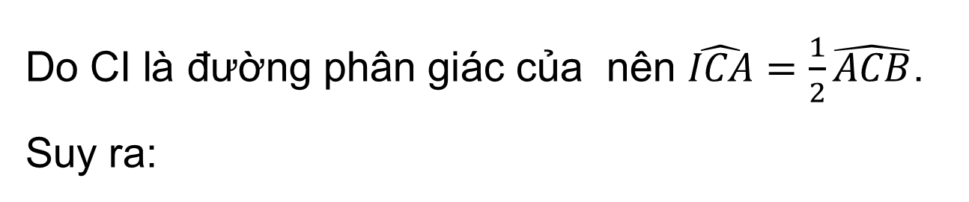
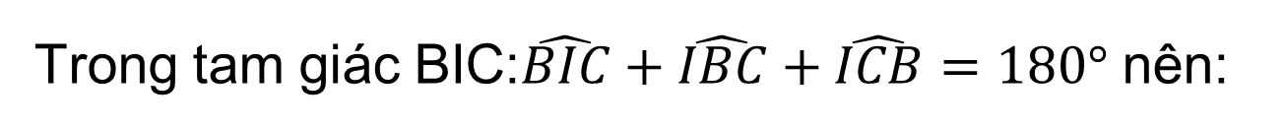
Do CI là đường phân giác của nên $\hat{ICA}=\frac{1}{2}\hat{ACB}$. Suy ra:
$$\hat{IAB}+\hat{IBC}+\hat{ICA}=\frac{1}{2}\left(\hat{BAC}+\hat{ABC}+\hat{ACB}\right)$$
b) Trong tam giác ABC, ta có $\hat{BAC}+\hat{ABC}+\hat{ACB}=180°$ nên: $\hat{IAB}+\hat{IBC}+\hat{ICA}=\frac{1}{2}.180°=90°$
Do đó
$$\hat{IBC}+\hat{ICB}=90°−\hat{IAB}=90°−\frac{1}{2}\hat{BAC}$$
Trong tam giác BIC:$\hat{BIC}+\hat{IBC}+\hat{ICB}=180°$ nên:
$$\hat{BIC}=180^{o}−\left(\hat{IBC}+\hat{ICB}\right)=180^{o}−\left(90^{o}−\frac{1}{2}\hat{BAC}\right)=90^{o}+\frac{1}{2}\hat{BAC}$$

Slide 15


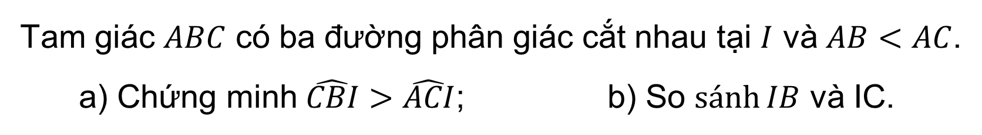
Bài 3. (SGK – tr.111)
Tam giác $ABC$ có ba đường phân giác cắt nhau tại $I$ và $AB<AC$. a) Chứng minh $\hat{CBI}>\hat{ACI}$; b) So $sánh⁡IB$ và IC.
Giải
a) Xét tam giác ABC có AB < AC
nên $\hat{ACB}<\hat{ABC}$ Do BI là đường phân giác của $\hat{ABC}$ nên $\hat{CBI}=\frac{1}{2}\hat{ABC}$.

Slide 16
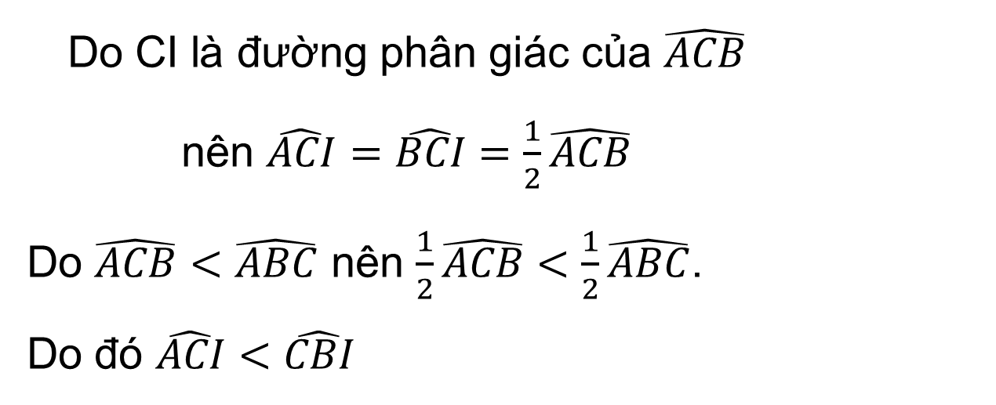
Bài 3. (SGK – tr.111)
Tam giác $ABC$ có ba đường phân giác cắt nhau tại $I$ và $AB<AC$. a) Chứng minh $\hat{CBI}>\hat{ACI}$; b) So $sánh⁡IB$ và IC.
Giải
Do CI là đường phân giác của $\hat{ACB}$ nên $\hat{ACI}=\hat{BCI}=\frac{1}{2}\hat{ACB}$
Do $\hat{ACB}<\hat{ABC}$ nên $\frac{1}{2}\hat{ACB}<\frac{1}{2}\hat{ABC}$.
Do đó $\hat{ACI}<\hat{CBI}$

Slide 17

Bài 3. (SGK – tr.111)
Tam giác $ABC$ có ba đường phân giác cắt nhau tại $I$ và $AB<AC$. a) Chứng minh $\hat{CBI}>\hat{ACI}$; b) So $sánh⁡IB$ và IC.
Giải
b) Do $\hat{ACI}<\hat{CBI}$ (theo s), mà $\hat{ACI}=\hat{BCI}$ nên $\hat{BCI}<\hat{CBI}$
Tam giác BIC có $\hat{BCI}<\hat{CBI}$ nên IB < IC.

Slide 18


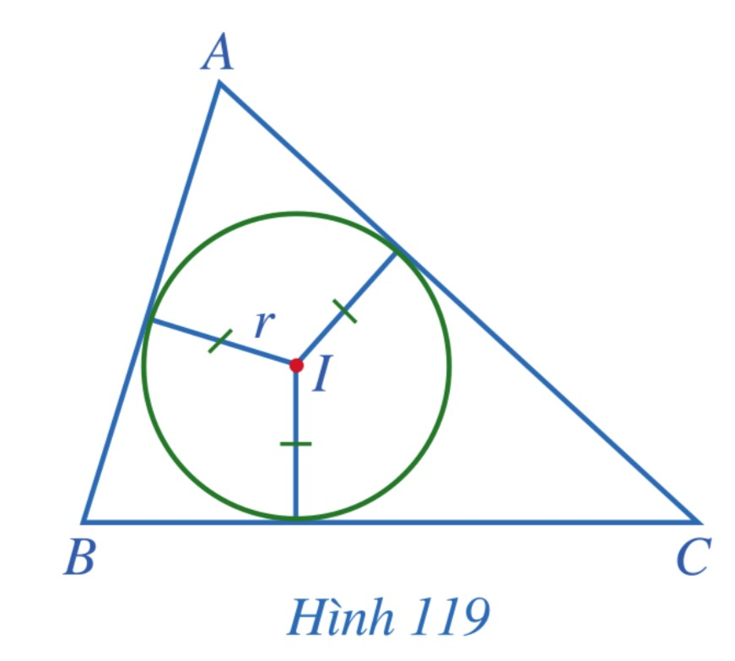


CÓ THỂ EM CHƯA BIẾT
Trong tam giác ABC, vẽ đường tròn có tâm I là giao điểm của ba đường phân giác và bán kính r bằng khoảng cách từ điểm I đến ba cạnh của tam giác.
Ta gọi đường tròn trên là đường tròn nội tiếp tam giác ABC và điểm O là tâm đường tròn nội tiếp tam giác đó.

Slide 19
HƯỚNG DẪN VỀ NHÀ
* Chuẩn bị trước
"Bài 12: Tính chất ba đường trung trực của tam giác".
* Ghi nhớ
kiến thức trong bài.
* Hoàn thành các bài tập trong SBT.

Slide 20


CẢM ƠN CÁC EM
ĐÃ THAM GIA BÀI HỌC!

